Slide 1

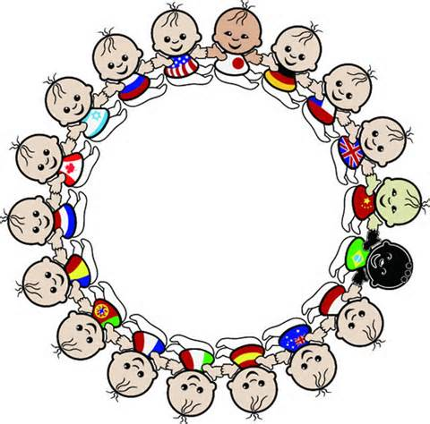
我與不同文化背景的人

Slide 2
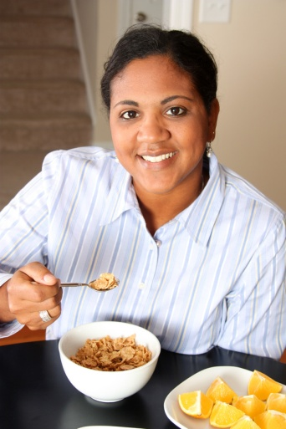
活動一：來自他鄉的人
在日常生活中，你有沒有與不同文化背景人士相
處的經驗？
你知道現時香港人口的種族分佈情形嗎？
參考網址：
http://www.census2011.gov.hk/tc/publication-feature-articles.html

Slide 3
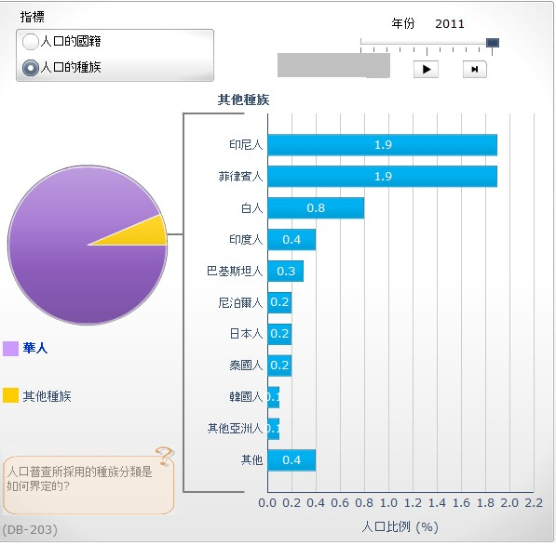
活動一：來自他鄉的人
2011年香港人口的種族
2011年香港人口普查結果 以華人為主 (>650萬,93.6%) 非華裔人士→少數族裔 (>45萬，6.4%) 印尼人 菲律賓人 白人 印度人 巴基斯坦人 尼泊爾人 日本人 泰國人 韓國人 其他亞洲人 其他

Slide 4
活動一：來自他鄉的人
不同種族有其獨特的文化，同學分享對不同文化的觀感
與不同文化背景的人接觸，哪一方面令你有最深刻
的印象？有甚麼感受？

Slide 5
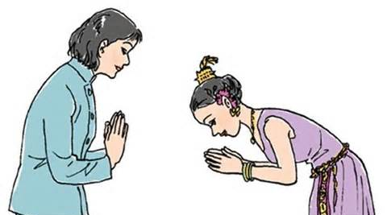
活動一：來自他鄉的人
不同種族有其獨特的文化，同學分享對不同文化的觀感
不同文化背景的人在傳統服飾打扮、飲食習慣、見面禮儀及其他傳統文化活動都有其特色或禁忌，有沒有一些風俗習慣，你是最喜歡的？甚至認為值得學習的？
服飾打扮
飲食習慣
傳統文化活動
見面禮儀

Slide 6
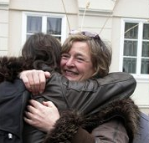
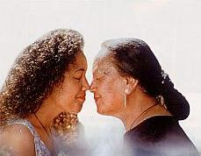
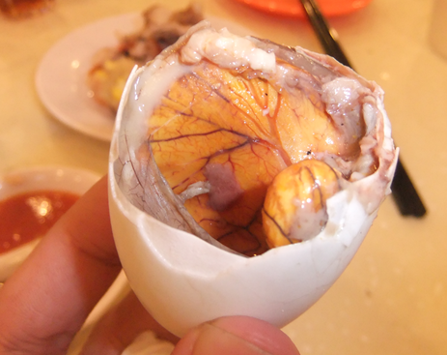
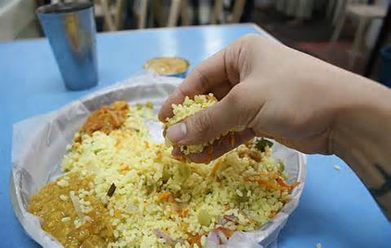
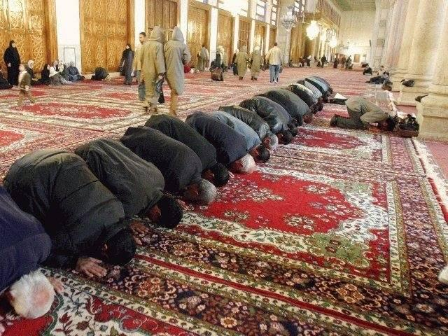
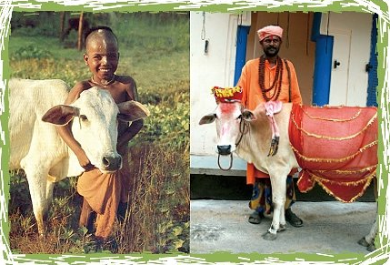
活動一：來自他鄉的人
不同種族有其獨特的文化，同學分享對不同文化的觀感
有沒有一些風俗習慣，你是不認同的？為甚麼？
擁抱禮
碰鼻禮
越南傳統美食鴨仔蛋
印度人用手抓飯
印尼人信奉伊斯蘭教(回教)，每年伊斯蘭教九月
是齋戒月，教徒在三十日內，由日出到日落，
不進食、不喝水及禁慾。
印度教徒奉牛為神，不吃牛肉
Photographer's name: Agência Brasil

Slide 7



活動一：來自他鄉的人
不同種族有其獨特的文化，同學分享對不同文化的觀感
經過討論後，對於不同的文化，你有否改變原來的
觀感？
你有甚麼新的看法呢？
文化獨特
平等
尊重
接納差異

Slide 8



活動一：來自他鄉的人
____________________________________________________________________________
____________________________________________________________________________
不同種族有其獨特的文化，同學分享對不同文化的觀感
要促進文化共融，建立和諧的社會，我們要以怎樣
的態度和不同文化背景的人相處？
關心
開放
尊重

Slide 9
活動一：來自他鄉的人
小結 在全球化的趨勢，跨文化的相處幾乎是不能避免的，不同種族的人會有獨特的和文化特色和禁忌，我們需要多認識和了解，尊重和接納每一種文化的獨特性，這樣才可減少因差異而產生的衝突。除了接納彼此的不同，我們還可以學習其他文化的優點，不但可以擴闊視野，而且能令社會達到和諧共存的理想境地。

Slide 10
活動二：生命中的天使
內地青少年移居香港生活的個案 派發「生命中的天使」工作紙，同學細心閱讀後，小組四人在組內討論。

Slide 11
活動二：生命中的天使
香港與內地有不同的文化背景，小佑移居香港初期，
他甚麼也不習慣，想像你是小佑，以第一身講述在
香港生活，在社交、學習方面會遇上的適應問題和
感受。
學習？
社交？

Slide 12



活動二：生命中的天使
小佑面對家庭經濟困難時，同學安慰他，鼓勵他，
想像你是小佑的同學，你會怎樣安慰和鼓勵他？

Slide 13
活動二：生命中的天使
小佑由內地移居香港，面對種種適應的問題，但最
後也能勇敢面對，小佑有哪些地方值得你欣賞？
小佑能適應香港的環境，成功入讀大學，除了因為
他個人的努力外，還有甚麼重要的因素？

Slide 14
活動二：生命中的天使
你有幫助不同文化背景的人的經驗嗎？你當時有甚
麼感受？
在關心或幫忙他們的同時，你也有得著嗎？
當你遇上那些由他鄉移居香港的人時，你願意與他
們做朋友嗎？

Slide 15
活動二：生命中的天使
小結 不同文化背景的人來到香港，他們需要面對生活環境、社交網絡、文化的轉變，這對他們都造成很大的壓力。如果我們能明白他們的需要，對他們多點關懷，加上社會提供適切的支援，讓他們能成功轉化這些壓力，成為激勵自己的動力，可以幫助他們融入主流社會。

Slide 16
活動三：校園多元文化共融活動設計
香港社會給不同文化背景的人提供甚麼支援服務
呢？你認為足夠嗎？
香港特別行政區政府民政事務總署設立
「內地新來港定居人士及少數族裔人士支援服務」
目的是輔助他們融入社區，以及協助他們使用
公共服務。
參考網址：
http://www.had.gov.hk/tc/public_services/services_for_new_arrivals_from_the_mainland/arrival.htm
又於2002年成立種族關係組，向本港少數族裔提供
支援服務。
參考網址：
http://www.had.gov.hk/rru/tc_chi/home/index.html

Slide 17
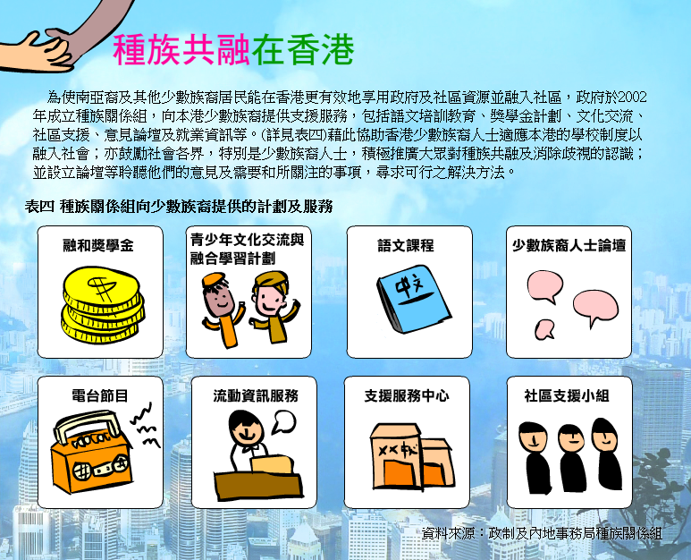
活動三：校園多元文化共融活動設計
香港電台「通識網」
網址：http://www.liberalstudies.tv/hongkong/ls_hongkong_55.html

Slide 18
活動三：校園多元文化共融活動設計
情境創設：
學校約有半數的學生是從內地來港的，他們在學習、社交、生活上都面對不少困難，想像你是學校的老師，你會為這些新來港學童提供甚麼服務呢？
請替學校設計一項適切的活動，目的是協助他們融入校園或社會。
活動名稱：_____________________________
活動目的：_____________________________
_______________________________________
_______________________________________
活動內容簡介：
時間：_________________________________
地點：_________________________________
對象：_________________________________
人數：_________________________________
形式：_________________________________
_________________________________
四人為一組，完成 「校園多元文化共融活動」 工作紙第一個方格內容，並作小組匯報。

Slide 19
活動三：校園多元文化共融活動設計
小組匯報時，學生細心聆聽，看看各組的活動設計能否達到預期目標及可行性，可以用1至5個  號表示，越多  表示越好。
「校園多元文化共融活動設計」同儕評價表
組別 | 活動設計能達到預期目標 | 活動設計可行性
每組提問時間

Slide 20
活動三：校園多元文化共融活動設計
小結 身為香港人及作為學校一份子，我們應該對不同文化背景的人有更大的包容和尊重，主動向他們提供協助，令他們能早日融入學校和社會。

Slide 21
總結
在香港這高度國際化的城市，跟不同國籍、文化背景的人住在同一社區是一個趨勢。作為香港人，我們更應該表現對他們的尊重與關愛，例如：簡單一個笑容、點頭，或在對方說話語音不清時仍有耐性聆聽，若能以這種態度彼此相待，就算身處不同文化背景的社區中，也可以得到好朋友，就像孔子的學生說：「四海之內皆兄弟也」。

Slide 22
延展活動一
讓小組在課後繼續優化活動設計及完成工 作紙第二個方格內容。

Slide 23
「校園多元文化共融活動設計」範例
活動名稱：「陽光教室」小導師計劃_____
活動目的：從內地新來港學生對學習英文感到特別困難，於是挑選高年級同學擔當 「英文大使」，在午息到低年級課室為這些學生朗讀英文故事及幫助他們認識英文生詞。____________________________
活動內容簡介
時間：逢星期一午息 ______________________
地點：一至三年級的課室__________________
對象：一至三年級內地新來港學生__________
人數：每班約6位內地新來港學生，共72人__
形式：從高年級挑選36人擔當「英文大使」_
，接受英文朗讀訓練，每三位「英文大使_
」成一組，逢星期一午息，到一至三年級，_
為該班的內地新來港學生朗讀英文故事及幫_
助他們認識英文生詞。____________________

Slide 24
延展活動一
之後學生選出自己心目中的「最佳校園 多元文化共融活動設計」及解釋原因，最後統 計及公佈結果。

Slide 25
延展活動一
我心目中的「最佳校園多元文化共融活動設計」是第_____組的設計。 活動名稱：____________________________________________ 原因： 1. 活動設計能達到預期目標： ____________________________________________________________ ____________________________________________________________ ____________________________________________________________ 2.活動設計可行性： ____________________________________________________________ ____________________________________________________________ ____________________________________________________________ ________________

